Slide 1
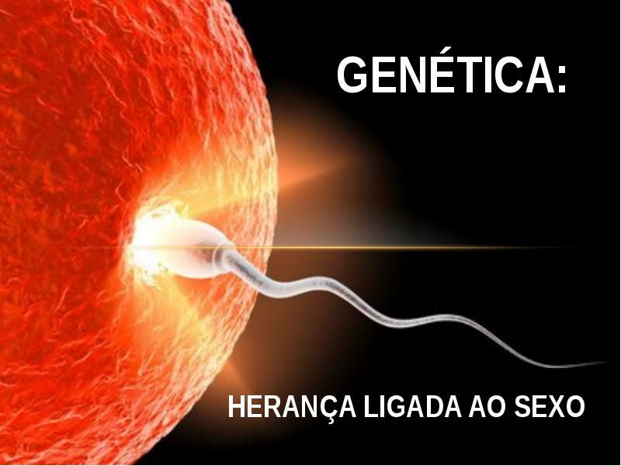
Herança ligada ao sexo

Slide 2
Herança ligada ao sexo
Quando comparamos uma célula masculina com uma feminina, de indivíduos da mesma espécie, notamos diferenças entre seus cromossomos. Geralmente, essa diferença é restrita a um par de cromossomos, apenas, chamados cromossomos sexuais ou alossomos. Todos os outros pares são idênticos em células masculina e feminina, sendo conhecidos por autossomos. Vamos, como exemplo, comparar os cromossomos de machos e fêmeas de Drosophilla melanogaster, a conhecida drosófila (mosca-das-frutas).

Slide 3
Herança ligada ao sexo
Introdução- Os Cromossomos Sexuais
1 - Parte
Os cromossomos são filamentos de cromatina que, durante a divisão celular, encontram-se firmemente enovelados, com a forma de bastões, bem visíveis ao microscópio. O momento adequado para o estudo dos cromossomos é a metáfase, por ser o instante de mais intensa condensação, quando eles se coram facilmente.

Slide 4
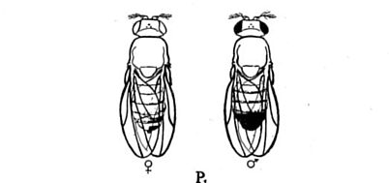
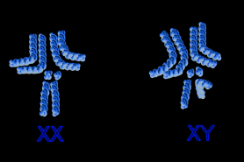
Herança ligada ao sexo
Os machos possuem um par de cromossomos sexuais em que um deles, chamado de cromossomo X, é muito maior que o outro; este, bem menor, é o cromossomo Y. Nas células das fêmeas, não há cromossomo Y, mas sim um par de cromossomos X.
Imagem: (a) Thomas Hunt Morgan / A Critique of the Theory of Evolution., available freely at Project Gutenberg e (b) GNU Free Documentation License.

Slide 5
Herança ligada ao sexo
Cada uma das formas de diferenciação cromossômica entre as células masculinas e femininas é conhecida por sistema cromossômico de determinação sexual, sendo os mais conhecidos os sistemas XY, XO e ZW.

Slide 6
Herança ligada ao sexo
Sistema de Determinação do Sexo
Sistema XY
2- Parte
Em organismos cuja diferenciação obedece ao sistema XY, o macho possui, em suas células, dois lotes de cromossomos autossomos e mais um par de cromossomos sexuais XY. As fêmeas possuem os mesmos dois lotes de autossomos e um par de cromossomos sexuais XX. Os nomes X e Y, empregados na designação desses cromossomos, foram escolhidos arbitrariamente.

Slide 7
Herança ligada ao sexo
Esse sistema de determinação cromossômica do sexo é observado em mamíferos, em muitos artrópodes e em vegetais superiores.
Na espécie humana, a presença de um cromossomo Y determina o aparecimento de características sexuais masculinas, enquanto sua ausência determina o desenvolvimento de características sexuais femininas.

Slide 8
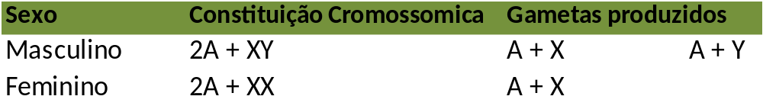
Herança ligada ao sexo

Slide 9
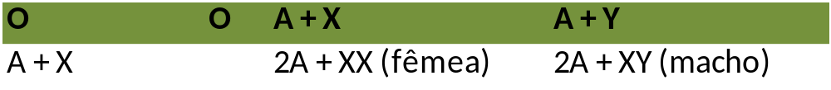
Herança ligada ao sexo
Podemos perceber que os machos geram dois tipos de gametas (A + X e A + Y). Portanto, o sexo masculino é heterogamético. O sexo feminino é homogamético, pois as fêmeas geram apenas um tipo de gameta (A + X).
A determinação do sexo dos descendentes depende sempre do ancestral heterogamético. No sistema XY, portanto, é o gameta paterno que determina o sexo do filho.

Slide 10
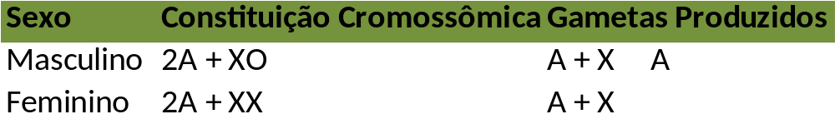
Sistema X0
Herança ligada ao sexo
Muitos artrópodes, como besouros e gafanhotos, possuem sistema de determinação cromossômica do sexo do tipo X0, em que o número zero indica a ausência de um cromossomo. Os machos possuem dois lotes de autossomos e um cromossomo X; as fêmeas têm os mesmos dois lotes de autossomos e um par de cromossomos sexuais X.

Slide 11
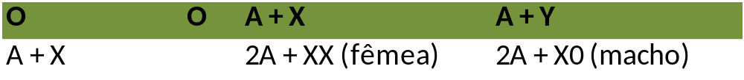
Herança ligada ao sexo
Os machos produzem dois tipos de gametas (A e A + X); portanto, o sexo masculino é heterogamético. As fêmeas produzem apenas um tipo de gameta (A + X), e o sexo feminino é homogamético. São os gametas do ancestral heterogamético (indivíduo do sexo masculino) que determinam o sexo dos descendentes.

Slide 12
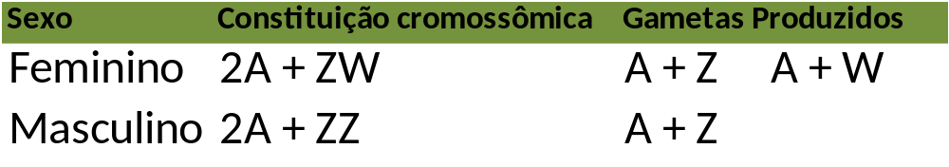
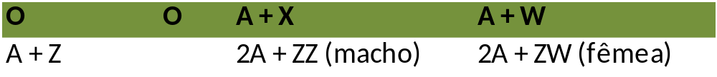
Herança ligada ao sexo
Sistema ZW
Esse sistema é encontrado em insetos, peixes, anfíbios e aves. Nota-se uma inversão em relação aos sistemas anteriormente estudados, pois o sexo masculino é homogamético e o feminino é heterogamético.
Nos cruzamentos, o gameta feminino é o responsável pela determinação do sexo do filhote.

Slide 13
Herança ligada ao sexo
A cromatina sexual
3- Parte
A pesquisadora britânica Mary F. Lyon sugeriu a hipótese segundo a qual, nas células interfásicas, apenas um cromossomo X é ativo, e todos os demais, independentemente de quantos forem, são inativos.
Os cromossomos X inativos condensam-se, podendo ser visualizados como corpúsculos densos e aproximadamente esféricos, junto à face interna da carioteca. Esses cromossomos X inativos e condensados são chamados cromatinas sexuais.

Slide 14
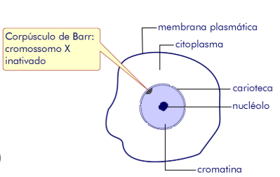
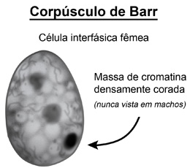
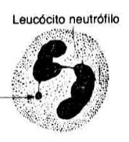
Herança ligada ao sexo

Slide 15
ENEM
A distrofia muscular Duchenne (DMD) é uma doença causada por uma mutação em um gene localizado no cromossomo X. Pesquisadores estudaram uma família na qual gêmeas monozigóticas eram portadoras de um alelo mutante recessivo para esse gene (heterozigóticas). O interessante é que uma das gêmeas apresentava o fenótipo relacionado ao alelo mutante, isto é, DMD, enquanto a sua irmã apresentava fenótipo normal.
RICHARDS, C. S. et al. The American Journal of Human Genetics, n. 4, 1990 (adaptado).
A diferença na manifestação da DMD entre as gêmeas pode ser explicada pela
A) dominância incompleta do alelo mutante em relação ao alelo normal.
B) falha na separação dos cromossomos X no momento da separação dos dois embriões.
C) recombinação cromossômica em uma divisão celular embrionária anterior à separação dos dois embriões.
D) inativação aleatória de um dos cromossomos X em fase posterior à divisão que resulta nos dois embriões.
E) origem paterna do cromossomo portador do alelo mutante em uma das gêmeas e origem materna na outra.

Slide 16
ENEM
Os genes situados no cromossomo X são necessários aos indivíduos de sexo feminino e masculino, tanto que ambos possuem esse cromossomo. Como há dois cromossomos X nas células somáticas femininas, elas exibem, também, duas vezes mais genes relacionados a esse cromossomo do que os homens (que possuem apenas um X).
Entretanto, isso não significa que, quando comparadas a indivíduos de sexo masculino, as mulheres produzam o dobro de proteínas codificadas pelos genes do cromossomo X. Uma explicação para esse fato foi proposto pela geneticista britânica Mary Frances Lyon em 1961.
Segundo a explicação, que se tornou conhecida como Hipótese de Lyon, um dos cromossomos X é inativado ao longo de todo ciclo de vida da célula, enquanto os demais encontram-se ativos, ou seja, envolvidos na síntese de proteínas.
A inativação do cromossomo X ocorre nas etapas iniciais do desenvolvimento embrionário, logo após a determinação do sexo do embrião.

Slide 17
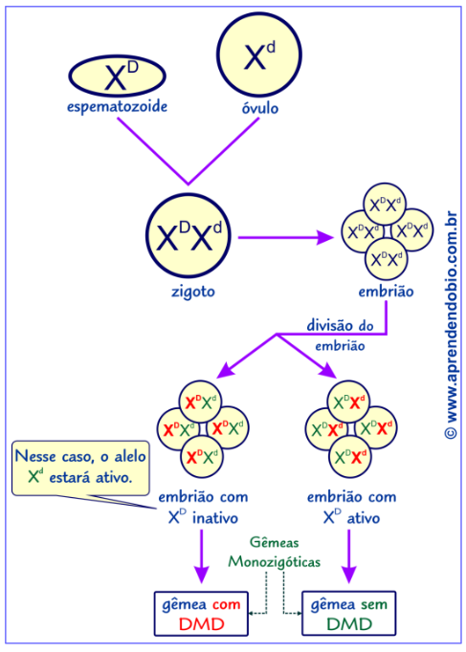
ENEM

Slide 18
Herança ligada ao sexo
Vista ao microscópio, a cromatina sexual é denominada corpúsculo de Barr. A quantidade de corpúsculos de Barr encontrados em uma célula depende da quantidade total de cromossomos X que ela possui. Como apenas um cromossomo X é ativo e não se condensa, conclui-se que:
Corpúsculo de Barr = nº de cromossomos X - 1
Corpúsculo de Barr 1 – 1 = 0

Slide 19
Herança ligada ao sexo
Nesse caso, dizemos que a pesquisa da cromatina sexual foi negativa.
Em uma célula feminina normal, em que há 44 autossomos e um par XX:
Corpúsculo de Barr = 2 – 1 = 1

Slide 20
Herança ligada ao sexo
A pesquisa da cromatina sexual é de fácil execução. Habitualmente, são empregadas células da mucosa da boca ou glóbulos brancos, células do sangue.
A pesquisa da cromatina sexual é realizada quando há dúvidas quanto às características sexuais de um recém-nascido, como nas malformações dos órgãos sexuais, que não permitem a definição do sexo. Também é feita quando há suspeita de fraudes em competições desportivas, como nas Olimpíadas.

Slide 21
Herança ligada ao sexo
Síndromes Cromossômicas e a Cromatina Sexual
4- Parte
Outra utilização da pesquisa da cromatina sexual é o estudo das mais frequentes anormalidades na determinação cromossômica do sexo: a trissomia X, a síndrome de Turner e a síndrome de Klinefelter. Tais anomalias decorrem de um defeito da meiose chamado não-disjunção, ou seja, a não-separação de um par de homólogos durante a anáfase I da meiose. Ocorre mais vezes em mulheres, durante a formação de óvulos, que na espermatogênese.

Slide 22
Herança ligada ao sexo
Tomemos como ponto de partida a não disjunção do par de cromossomos sexuais XX de uma mulher.
xx
Y
XXY
x
Gameta
(Síndrome de Klinefelter)
xx
ou
XXX
xx
x
x
(Trissonia do X)
Não-
disjunção
xx
O
Y
YO
x
(Não Viável)
O
ou
Gameta
O
x
XO
x
(Síndrome de Turner)
Formação de
gametas
Possibilidades na
fertilização
Genótipos e
Fenótipos

Slide 23
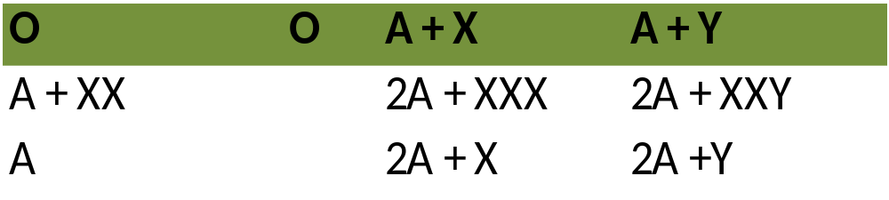
Herança ligada ao sexo
Dos gametas formados, metade possui 22 autossomos e dois cromossomos X, enquanto a outra metade possui os mesmos autossomos, mas nenhum cromossomo sexual. Se essa mulher se casar com um homem normal (de cariótipo 44A + XY), a possível descendência poderá incluir:

Slide 24
Herança ligada ao sexo
O cariótipo 44 + XXX corresponde à trissomia X, presente em pessoas do sexo feminino, geralmente férteis, eventualmente portadoras de certo grau de atraso cognitivo . A pesquisa da cromatina sexual tem resultado positivo com duas cromatinas sexuais (++).
Corpúsculo de Barr = 3 – 1 = 2 (++)
O cariótipo 47, XXY constitui a síndrome de Klinefelter, cujos portadores são pessoas estéreis do sexo masculino, de grande estatura, membros desproporcionalmente longos e testículos atrofiados.

Slide 25
Herança ligada ao sexo
Fenotipicamente, trata-se de um homem, e a pesquisa da cromatina sexual revela-se positiva (+).
Corpúsculo de Barr = 2 – 1 = 1 (+)

Slide 26
Herança ligada ao sexo
Pessoas com cariótipo 44 + XO, portadoras da síndrome de Turner, são mulheres de baixa estatura, com uma prega de pele no pescoço (“pescoço alado”), ovários atrofiados e estéreis. A pesquisa de cromatina sexual é negativa.
Corpúsculo de Barr = 1 – 1 = zero

Slide 27
Herança ligada ao sexo
Principais anomalias cromossômicas humanas
5-Parte
Principais síndromes clínicas por anomalias dos cromossomos sexuais nas crianças de um serviço de genética
Anormalidade cromossômica | Cariótipo | Nº casos
Síndrome de Turner Síndrome de Triplo X Síndrome de Klinefelter Duplo Y 3 linhagens celulares Triploidia Outra* | 44 + XO 47, XXX 47, XXY 47, XYY 45, X/ 46, XY/ 46, Xi(Y) 46, XY/ 69, XXY | 18 3 1 1 1 1 1
Total |  | 26
* Translocação de X com cromossomo 6.

Slide 28
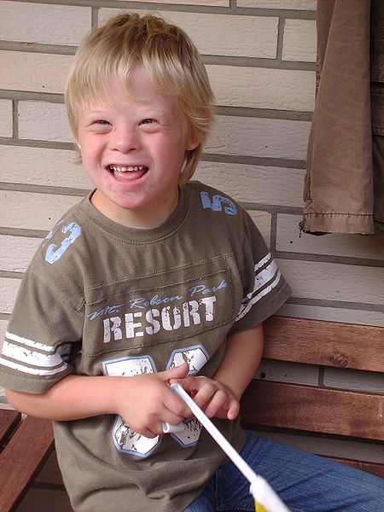
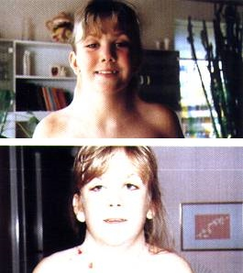
Herança ligada ao sexo
Síndrome de Dowm
(Trissomia)
Síndrome de Turner
(Monossomia)
Imagens: (a)Vanellus Foto / GNU Free Documentation License e (b) Johannes Nielsen / Creative Commons Atribuição 2.0 Genérica / http://www.aaa.dk/TURNER/ENGELSK/TURN_ORI.HTM#baby

Slide 29

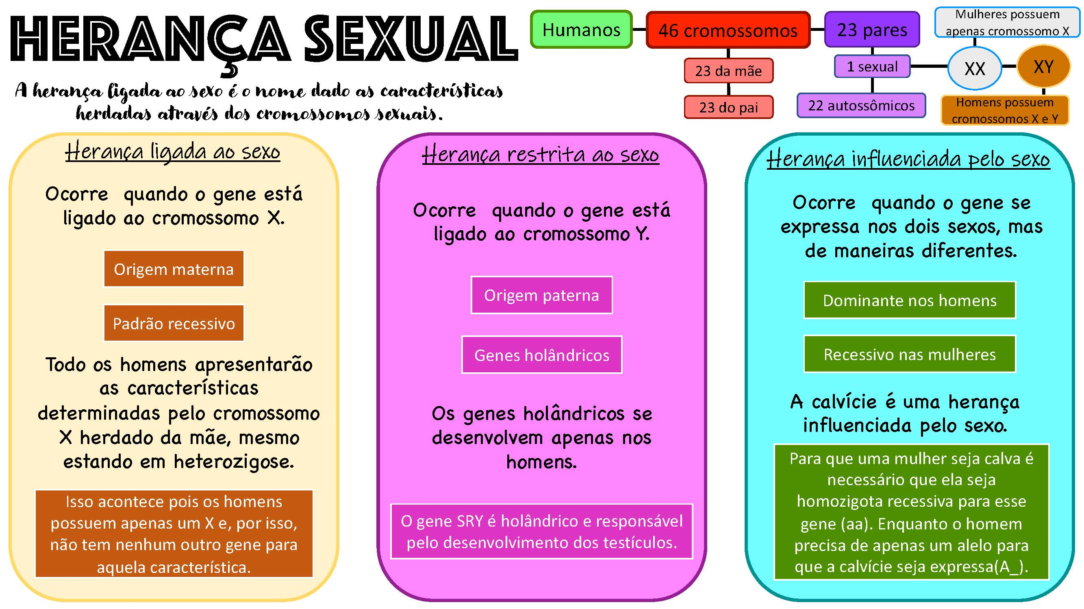

Slide 30

EXERCÍCIOS

Slide 31
Questão 1
(UFMG) A hipofosfatemia com raquitismo resistente à vitamina D é uma anomalia hereditária. Na prole de homens afetados com mulheres normais, todas as meninas são afetadas e todos os meninos, normais. É correto concluir que a anomalia em questão é:
a) determinada por um gene dominante autossômico.
b) determinada por um gene dominante ligado ao sexo.
c) determinada por um gene recessivo autossômico.
d) determinada por um gene recessivo ligado ao sexo.
e) determinada por um gene do cromossomo Y.
Alternativa “b”. Podemos concluir que é um tipo de herança ligada ao sexo, pois a doença se manifesta em proporções diferentes em homens e em mulheres. Nos cruzamentos de homens afetados com mulheres normais, percebe-se que, na prole, os homens são normais. Isso demonstra que o gene afetado deve estar no cromossomo X, uma vez que aos filhos homens o pai transmite apenas o cromossomo Y, motivo pelo qual não são afetados. Observe também que todas as meninas são afetadas, pois receberam do pai afetado o cromossomo X com o gene para a doença. Em virtude de as meninas possuírem apenas um cromossomo X com o gene para a doença e serem portadoras dela, podemos concluir que é um gene dominante.

Slide 32
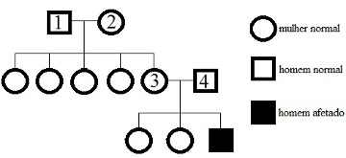
Questão 2
(Vunesp-SP) Considere o heredograma que representa uma família portadora de caráter recessivo condicionado por gene situado em um dos cromossomos sexuais.
A respeito dessa genealogia, podemos afirmar que:
a) a mulher 2 é homozigota
b) as filhas do casal 3 e 4 são certamente portadoras do gene.
c) as mulheres 2 e 3 são certamente portadoras do gene.
d) todas as filhas do casal 1 e 2 são portadoras do gene.
e) os homens 1 e 4 são certamente portadores do gene.
Alternativa “c”. Podemos afirmar apenas que as mulheres 2 e 3 são portadoras do gene. A mulher 3 é portadora, pois seu filho nasceu afetado e ela é responsável por transmitir o cromossomo X a ele. Em virtude de a mulher 3 ser portadora, seu pai ou sua mãe devem possuir o gene. O pai e a mãe são normais, sendo assim, a mãe deve possuir o gene, uma vez que se o pai o possuísse, ele seria afetado.

Slide 33
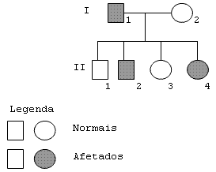
Questão 3
(UEMG) O heredograma a seguir apresenta um caso familial de daltonismo, herança determinada por um gene recessivo localizado no cromossomo X.
Pela análise das informações contidas no heredograma e de outros conhecimentos que você possui sobre o assunto, só se pode afirmar CORRETAMENTE que
a) o indivíduo II.1 tem 50% de chance de apresentar o gene para o caráter.
b) todas as filhas do indivíduo II.2 serão daltônicas.
c) qualquer descendente de II.4 receberá o gene para daltonismo.
d) o indivíduo II.2 herdou o gene de qualquer um dos genitores.

Slide 34
Questão 4
O daltonismo é uma doença hereditária recessiva ligada ao cromossomo X. Um homem daltônico casou-se com uma mulher normal homozigota. Qual a probabilidade do casal de ter um filho do sexo masculino e daltônico?
a) 50% de chance, pois o pai é daltônico.
b) 100 % de chance, uma vez que o pai é daltônico.
c) 25 % de chance, pois o pai é daltônico e a mãe normal.
d) Não há chance de nascer um menino daltônico, pois a mãe é normal.
Alternativa “d”. Não há chance de o filho nascer daltônico, pois a mãe é normal homozigota e o gene do daltonismo é encontrado no cromossomo X. O cromossomo X, em filhos homens, é herdado da mãe, sendo assim, se a mãe é normal, não há riscos de transmitir a doença. Mesmo o pai sendo daltônico, ele não transmitirá a doença, pois seu filho herdará apenas o cromossomo Y, que não possui o gene que a determina.

